Slide 1
科达监控产品简介
监控产品线市场部

Slide 2
IPC
NVR
编解码器
监控平台
平台外设
存储

Slide 3



编解码定义
视频编解码器，是指一个能够对视频进行压缩或者解压缩的程序或者设备。通常这种压缩属于有损数据压缩。压缩未压缩的数字数据，以减少内存使用量。
网络
传输
编码运算
数据压缩
解码运算
压缩还原
原始图像信号
编码器（芯片）
解码（芯片）
显示

Slide 4
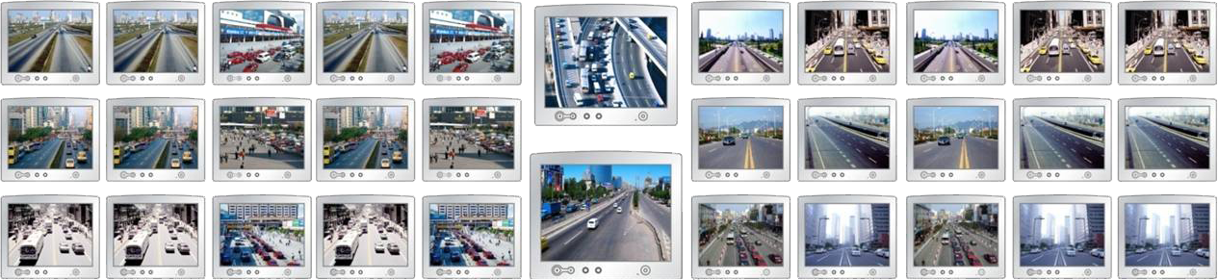
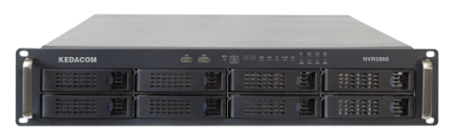
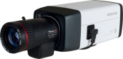
视频解码，实现电视墙显示
视频解码器是对已编码的数字视频进行还原解码操作的程序（视频播放器）或设备。接入多路网络摄像机后，通过解码器，可进行多路视频电视墙显示。
……
………

Slide 5
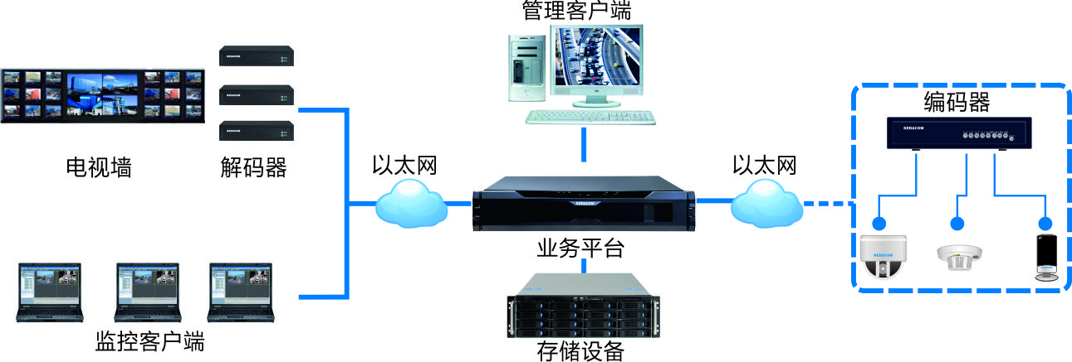
编码器，完美对接
编码器是将信号（如比特流）或数据进行编制、转换为可用以通讯、传输和存储的信号形式的设备。视频编码器在监控系统中的作用是，将前端摄像机、拾音器等设备采集到的音视频信号经过压缩编码，通过网络传输到后端的监控中心。编码器种类主要有三种：支持标清的模拟视频编码器；支持高清的HDMI/VGA视频编码器；支持高清的HD-SDI视频编码器。

Slide 6
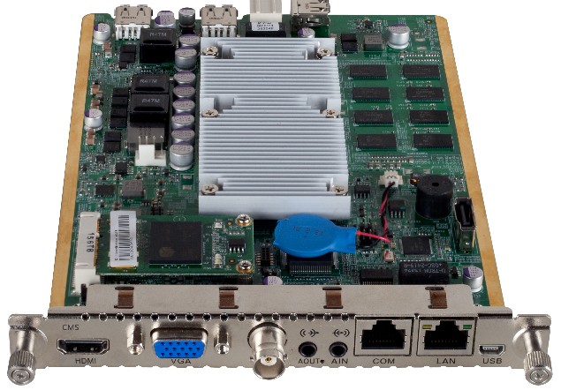
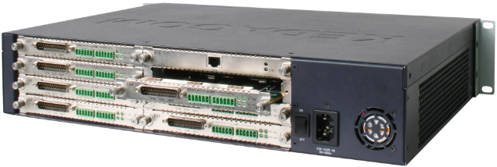
集中式综合业务平台KDM201
KDM201是目前科达监控产品系列中唯一一款插卡式的产品，凭借其简洁的机架式造型，灵活的模块化结构，丰富的功能和广泛的用途，KDM201已经成为监控产品线一款经久不衰的畅销产品。
各种板卡模块
KDM201机箱

Slide 7
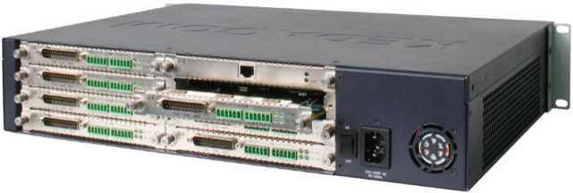
集中式综合业务平台KDM201
名称：集中式综合业务平台
型号：KDM201-SH-E
2U机架式设备
8个业务扩展槽
千兆网络接口
可插入编码模块、解码模块、网关模块、键盘控制模块等等
KDM201-SH-E 机框

Slide 8
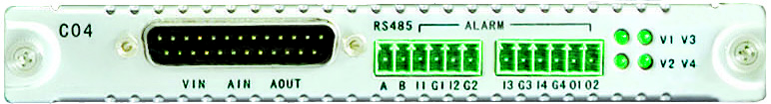
标清编码模块
4路BNC视频输入
D1，CIF，QCIF，双码流
4路音频输入输出
4路告警输入输出
4路RS485
标清编码卡C04A
4路BNC视频输入
D1，CIF
4路音频输入输出
4路告警输入
1路告警输出
4路RS485
标清编码卡C04E

Slide 9
高清编码模块
1路DVI-I高清视频输入
1080P/720P/D1/CIF/QCIF
2路音频输入输出
2路告警输入输出
1路RS232
1路RS485
单路高清编码卡C01H
2路HD-SDI高清视频输入
1080P/720P
2路音频输入输出
2路告警输入输出
2路RS485
两路高清编码卡C02H-SDI

Slide 10
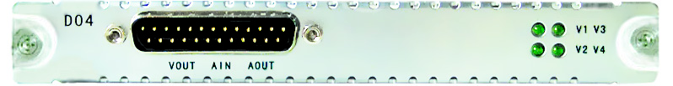

解码模块
4路视频输出
D1，CIF
1路音频输入输出
标清解码卡D04
1路视频输出，支持第三方视频解码
4K，QXGA，1080P，720P
1路HDMI输出接口
1路VGA输出接口
1路BNC输出接口
单路高清解码卡D01E

Slide 11
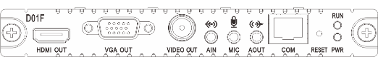
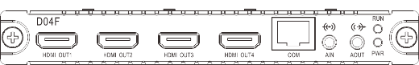
解码模块
1路高清视频输出
QXGA，1080P，720P
1路HDMI输出接口
1路VGA输出接口
1路BNC输出接口
单路高清解码卡D01F
4路视频输出
QXGA，1080P，720P
4路HDMI输出接口
四路高清解码卡D04F

Slide 12
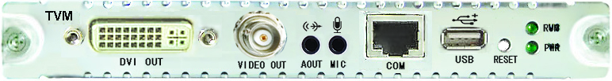

其他模块
KDM201控制键盘接入模块，
1个RS232接口。
键盘控制模块TVM
DVR接入网关模块，
实现第三方DVR或网络摄像机接入
DVR接入模块G100
矩阵接入模块，可配合KDM-201的其它板卡共同解决网络安全隔离问题。
矩阵接入模块G200

Slide 13
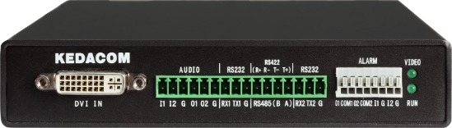
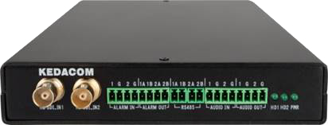
高清编码器
KDM2410-C01H
单路高清编码器
KDM2412-C02H-SDI
双路高清编码器
H.264视频编码
1080P/720P/D1/CIF/QCIF分辨率
1路DVI-I输入，1× RS232，1× RS485
2×双向音频，2×告警输入输出。
H.264视频编码
1080P/720P分辨率
2路HD-SDI输入，2× RS485
2×双向音频，2×告警输入输出。

Slide 14
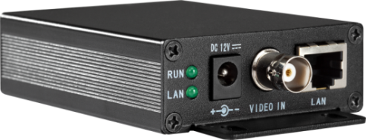
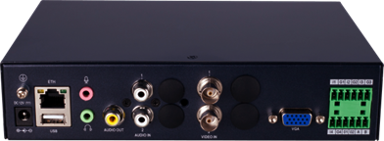
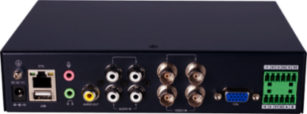
标清编码器
IPA102
单路标清编码器
KDM2480S-2D
双路标清编码器
KDM2480S-4D
四路标清编码器
H.264视频编码
D1/CIF分辨率
1×BNC
1×双向音频
1×告警输入输出
1×RS485
1×TF卡存储接口。
H264视频编码
D1、CIF分辨率
音频接口：2入1出
语音对讲：1入1出
视频输入接口：2*BNC
视频输出接口：1*VGA出
存储接口：1*SATA
告警口：开关量，4入1出
控制接口：1路RS485。
H264视频编码
D1、CIF分辨率
音频接口：4入1出
语音对讲：1入1出
视频输入接口：2*BNC
视频输出接口：1*VGA出
存储接口：1*SATA
告警口：开关量，4入1出
控制接口：1路RS485。

Slide 15
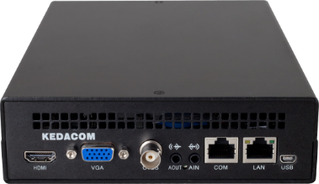
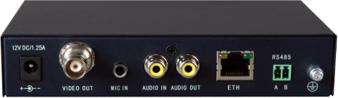
解码器
KDM2561
单路标清解码器
KDM2510-D01E
单路高清解码器
H.264、 MPEG-4视频解码
1路D1或者4路CIF（四画面合成）分辨率
1～25帧/秒，PAL制式
可接入KDM28XX平台、NVR、软件平台。
支持解码第三方厂商视频码流
输出接口1×HDMI，1×VGA，1×BNC
解码性能为（科达摄像机）：1×4K（3840×2160）、4×QXGA（2048×1536）、9路×1080P、16×720P
如果是第三方摄像机非标码流，解码性能为2路×1080P、4×720P 。

Slide 16

解码器
KDM2510-D01F
单路高清解码器
KDM2510-D04F
四路高清解码器
输出接口1×HDMI，1×VGA，1×BNC
支持最高解码分辨率为QXGA（2048×1536）
解码性能为2×1080P、4×720P、9×D1和16×CIF
输出接口4×HDMI
支持最高解码分辨率为QXGA（2048×1536）
解码总能力4×1080P、8×720P、16×D1和64×CIF，

Slide 17
IPC
NVR
编解码器
监控平台
平台外设
存储

Slide 18
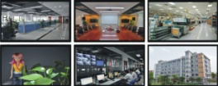
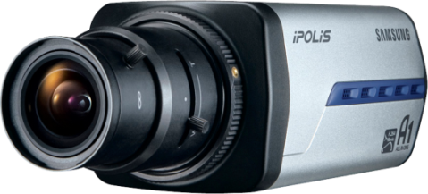

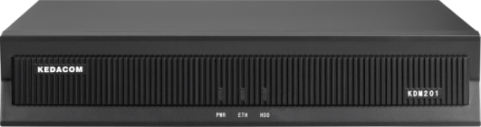
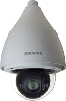
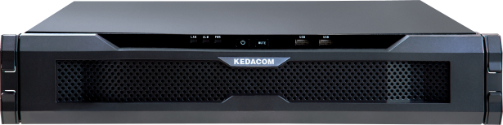

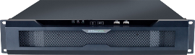
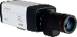
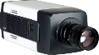
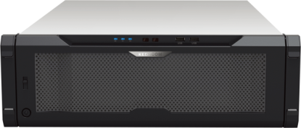
平台简介
视频监控业务平台，是整个视频监控系统的核心组成部分，用于控制整个监控系统的运行。完善的视频监控管理平台产品系列，已广泛应用于各行业的各种应用场景，产品功能强大，性能突出，运行可靠稳定，赢得了很好的声誉。
模拟摄像机
电视墙
IP
模拟摄像机
模拟摄像机
高清摄像机
高清解码器
IP
IP
IP
高清摄像机
监控平台
高清摄像机
高清NVR
超清摄像机
IP
超清摄像机
IPSAN
超清摄像机

Slide 19




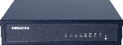

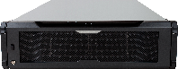
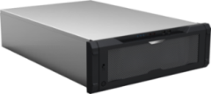
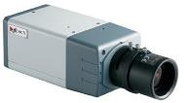
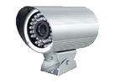
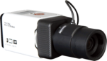

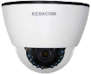
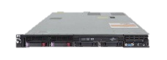
平台功能
视频监控业务依赖于网络资源和技术，通过网络视频监控业务平台， 将分散、独立的采集点图像信息进行联网处理，实现跨区域的统一监控、统一管理及分级存储，满足客户进行远程监控、管理和信息传递的需求。
KDM管理平台
解码器
电视墙
各类上层业务应用系统
磁阵
网关
NVR
网关
外厂商前端设备
科达前端设备
外厂商平台

Slide 20
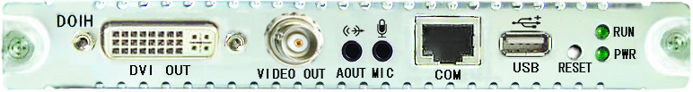
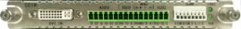

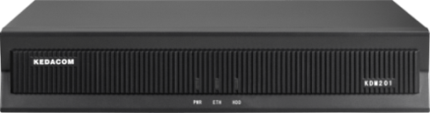
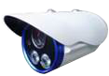
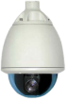

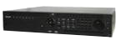
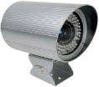

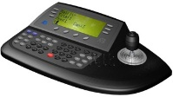

视频监控应用场景 –板卡式产品组网
随着高清监控不断深入各行各业，视频监控系统面对的监控场景越来越复杂和多样，监控管理平台通常要配合网关、编解码器等设备才能满足各种复杂的监控需求，许多大中型项目组网复杂，成本高昂。
解码卡
编码卡
CMS-L1E平台
TVM板
G100板卡
小机箱、大能耐
组网简单、成本低廉
复杂场景、一机搞定
科达监控管理平台
少量第三方IPC、
DVS、DVR、NVR
少量模拟前端
电视墙
键盘
报警、门禁管理

Slide 21
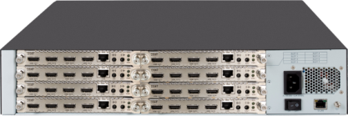
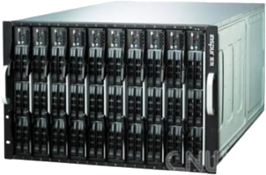
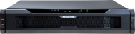
科达视频监控平台分类
插卡式集中管理平台，可将平台、网关、解码器、应用系统等部署在一台2U机框内，满足小型化应用需求。
分布式大中型平台 满足各类级联需求，嵌入式机架产品，简单易用，稳定可靠。
集中式超大型平台 部署在刀片服务器中，满足超大容量的监控点管理需，并可无缝扩展。

Slide 22
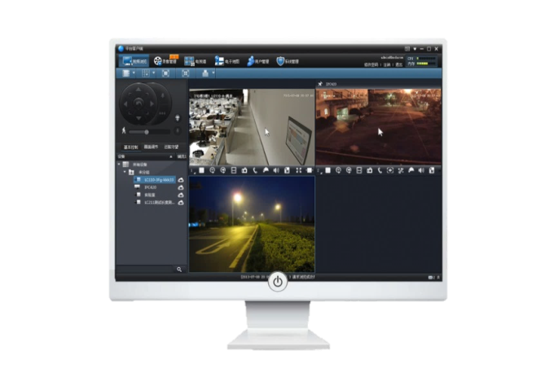
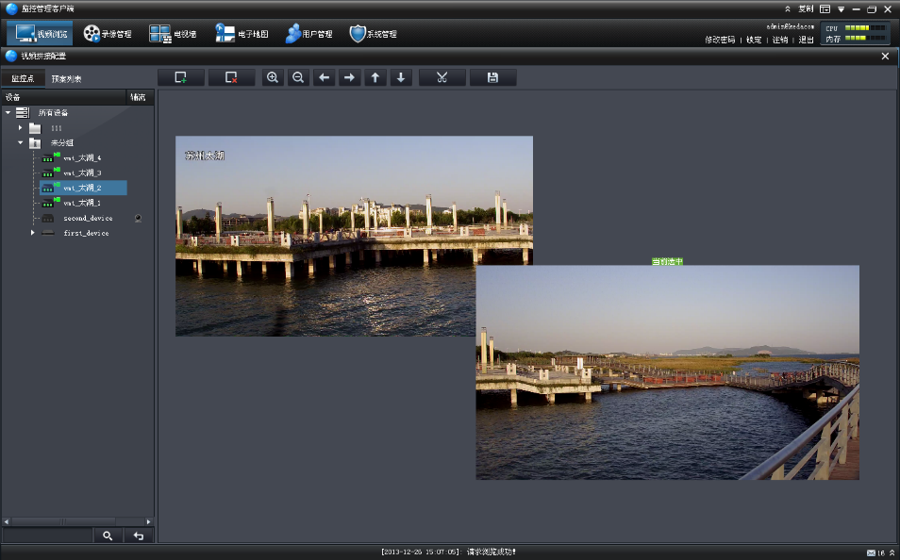
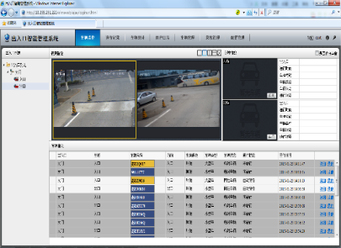

KDM2801A-G2中小容量视频监控业务平台
型号：KDM2801A-G2主机
KDM2801A-G2从机
单台可接入300个监控点
单级最大可接入1000个监控点
9个从机的接入管理
KDM2801A-G2

Slide 23

KDM2801H-G2中大容量视频监控业务平台
型号：KDM2801H-G2主机
KDM2801H-G2从机
单台可接入1000个监控点
单级最大可接入3000个监控点
31个从机的接入管理
KDM2801H-G2

Slide 24

KDM2802A-G2大容量视频监控业务平台
型号：KDM2802A-G2主机
KDM2802A-G2从机
单台可接入5000个监控点
单级最大可接入15000个监控点
31个从机的接入管理
KDM2802A-G2

Slide 25

KDM2901-G2第二代视频监控业务平台软件
型号：KDM2901-G2
单台可接入10000个监控点
单级最大可接入30000个监控点
可实现NVR、前端编码器和网络摄像机接入管理，电视墙集中管理，用户登录认证、设备管理、前端视频码流集中存储和转发等功能
KDM2901-G2

Slide 26

KDM201-CMS-L1E中小容量监控平台主卡
需要插入KDM201机箱使用
支持IPC、NVR等前端设备接入，最大可接入300个监控点
支持作为下级平台向上级级联组网，不支持向下级联
支持接入NRU模式磁盘阵列，不支持从平台堆叠组网
不支持GB/T 28181新国标
KDM201家族新成员
KDM201-CMS-L1E

Slide 27







视频监控平台特色功能
视频预览
窗口浮动菜单栏
自定义图标
批处理
所见即所得的电视墙
电子地图共享
时间轴框选下载录像

Slide 28






视频监控平台特色功能
图形化一键操作
多用户管理
磁盘统一管理
设备类型预设
内嵌IPCSearch
全系统时间同步

Slide 29





视频监控平台特色功能—视频无缝拼接
视频无缝拼接：借助于前端独特的架设方式，将多幅画面由后端进行拉伸、切割、合成，去除重合部分，校正变形部分，最后拼接成一幅高分辨率视频图像。
√移动、叠加、放大、缩小、剪裁等
√拼接视频实时播放和录像回放
√拼接机预案的保存与调取
√全屏充满窗口
√录像保存原始画面，避免关键线索被裁切

Slide 30
IPC
NVR
编解码器
监控平台
平台外设
存储

Slide 31


VS-G100-A DVR接入网关
产品概况
DVR接入网关，可接受定制开发
产品特点
VS-G100-A
1、基于嵌入式架构，系统稳定可靠
2、支持将NVR/DVR/DVS/IPC设备无缝接入网络视频监控系统
VS-G100-2510
3、支持监控视频浏览、PTZ控制、电视墙浏览及告警联动功能

Slide 32
VS-G300-A 数字平台接入网关
产品概况
数字平台接入网关，可接受定制开发
产品特点
1、基于嵌入式架构，系统稳定可靠
VS-G300-A
2、可将第三方数字平台无缝接入科达网络视频监控系统
3、支持监控视频浏览、PTZ控制、电视墙浏览及告警联动功能
4、可穿越网闸或安全接入平台

Slide 33
VS-G400-A 会议监控互通网关
产品概况
实现视频会议系统和监控系统的对接
产品特点
1、完成标准视频会议系统与网络视频监控系统的无缝对接
VS-G400-A
2、支持在视频会议系统中浏览监控图像，并实现音频对讲和PTZ控制等功能
3、支持在监控系统中浏览视频会议图像，并实现语音监听和电视墙显示等功能

Slide 34

媒体转码服务器
产品概况
软件+嵌入式两种产品形态
产品特点
VS-MTS-100A
转码服务器
VS-MTS-100S
转码服务器软件
1、支持根据转码请求，将源音视频参数的码流转换成目标参数的码流
媒体转码专用设备，可将第三方的非标准码流转成标准的H.264编码格式。
媒体转码专用软件产品，可将第三方的非标准码流转成标准的H.264编码格式。
2、最大支持1主31从堆叠组网，可扩展转码性能
3、支持对多个转码服务器的负载均衡调度，合理分配转码性能

Slide 35
流媒体服务器
产品概况
软件+嵌入式两种产品形态
产品特点
VS-MSS-100A
流媒体服务器
VS-MSS-100S
流媒体服务器软件
1、支持手机、平板电脑等多媒体设备的实时浏览和录像回放功能
2、可基于标准的流媒体协议，提供音视频的直播和点播服务
嵌入式流媒体服务器设备，实现流媒体直播点播。
软件流媒体服务器设备，实现流媒体直播点播。
3、支持RTSP/RTMP/HLS等标准的流媒体协议
4、最大支持1主127从堆叠组网，可扩展流媒体性能

Slide 36
IPC
NVR
编解码器
监控平台
平台外设
存储

Slide 37

8盘位磁阵 VS400A
产品概况
2U机箱、8盘位磁阵
产品特点
VS400A-24T
VS400A-16T
VS400A-S24T
VS400A-S16T
1、支持监控级硬盘，提高性价比
2、支持2T/3T硬盘，单机最大容量提升至24T
3、支持NRU模式，可作为从平台接入

Slide 38

16盘位磁阵 VS200G
产品概况
4U机箱、16盘位磁阵
产品特点
VS200G-64T
VS200G-48T
VS200G-32T
VS200G-S64T
VS200G-S48T
VS200G-S32T
1、模块化无线缆设计，方便维护
2、双电源设计，提高稳定性
3、支持2T/3T/4T硬盘，单机最大容量64T
4、支持NRU模式，可作为从平台接入

Slide 39
16盘位磁阵 VS200G-L
产品概况
4U机箱、16盘位磁阵
新品特点
VS200G-L-64T
VS200G-L-48T
VS200G-L-32T
VS200G-L-S64T
VS200G-L-S48T
VS200G-L-S32T
1、模块化无线缆设计，方便维护
2、支持监控级硬盘，性价比高
3、支持2T/3T/4T硬盘，单机最大容量64T
4、支持NRU模式，可作为从平台接入

Slide 40
云存储 KCloudStor 2000-64T
产品概况
云存储系统
产品特点
1、海量存储，在线扩展，支持数百PB存储容量
2、高可靠，元节点和数据节点出现灾难性故障，系统仍然可用
KCloudStor 2000-64T
3、领先的系统级网络RAID方案，给用户带来性价比的同时保护数据安全
4、支持双平面网络，采用全万兆网口
5、集成基本视频功能，可以与应用平台无缝对接

Slide 41
www.kedacom.com

